Slide 1
Vernox社区版介绍
吴春中
2017.3

Slide 2
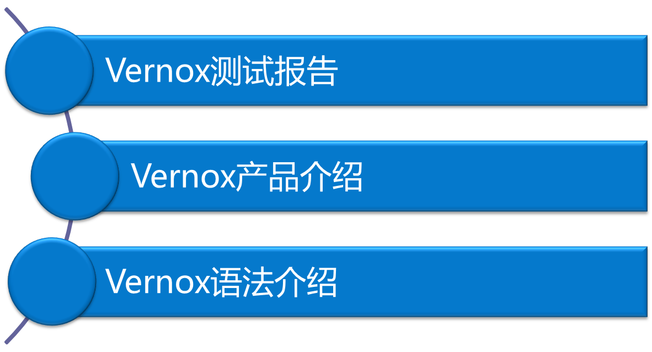

提纲

Slide 3
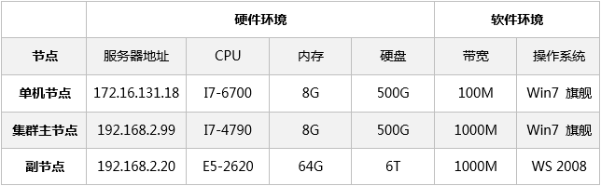
测试环境及测试指标
测试环境：
----聚群测试采用两台机器直连网方式
测试指标：
----查询语句
◆ 客户端耗时：数据处理、服务调用（网络开销+服务耗时）、数据接收。
◆ 服务端耗时：数据准备、索引扫描、数据提取。
----插入、修改、删除语句
◆ 客户端耗时：数据处理、服务调用（网络开销+服务耗时）。
◆ 服务端耗时：数据准备、资源申请、命令执行、日志写入、资源释放。

Slide 4
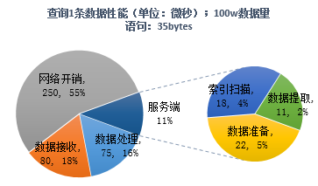
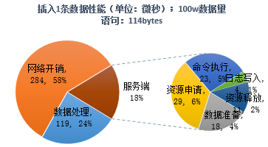
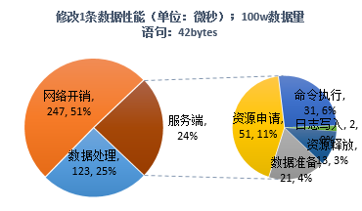
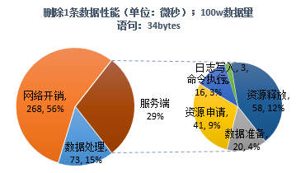
单机性能测试报告【哈希索引】

Slide 5
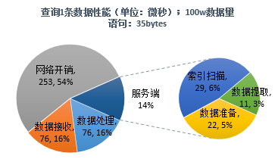
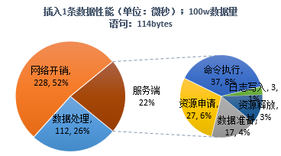
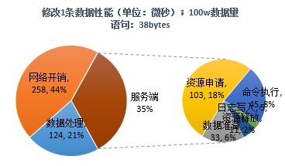
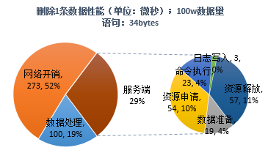
单机性能测试报告【B树索引/1条】

Slide 6
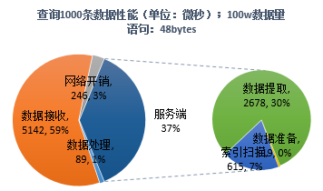
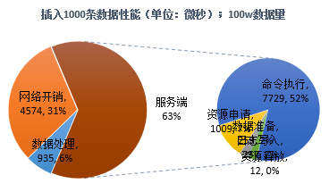
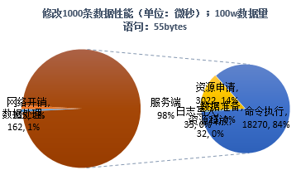
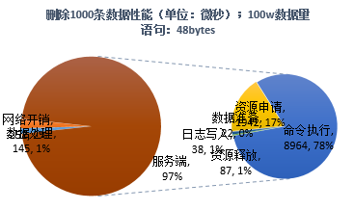
单机性能测试报告【B树索引/1000条】

Slide 7
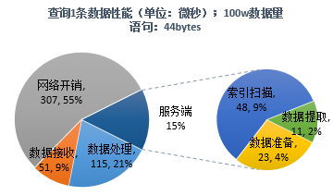
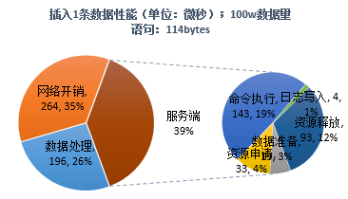
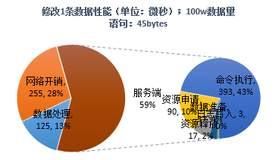
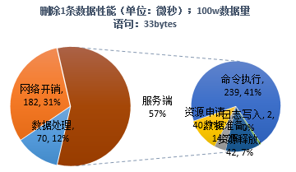
单机性能测试报告【字符串索引/1条】

Slide 8
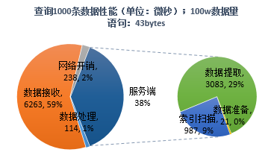
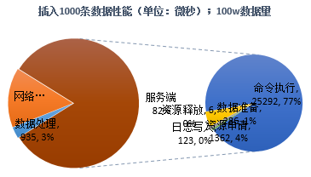
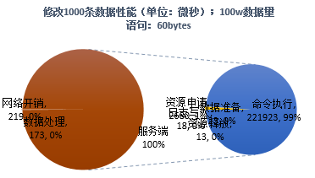
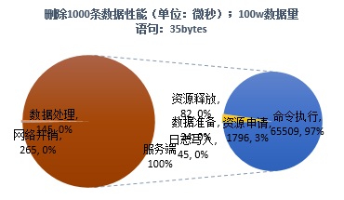
单机性能测试报告【字符串索引/1000条】

Slide 9
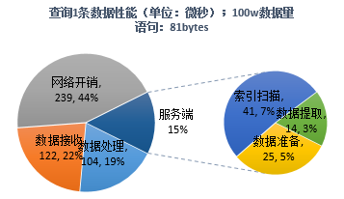
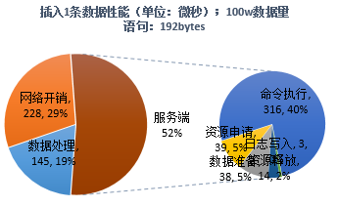
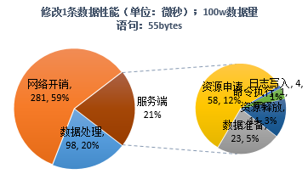
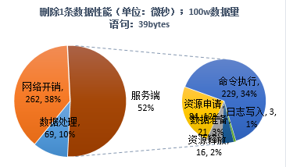
单机性能测试报告【HB树索引/1条】

Slide 10
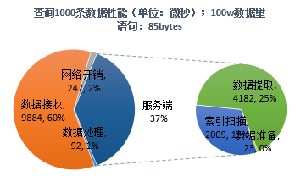
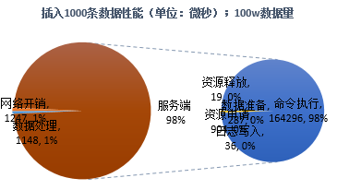
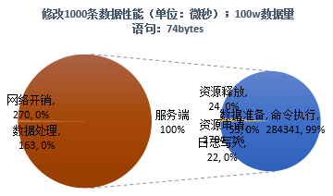
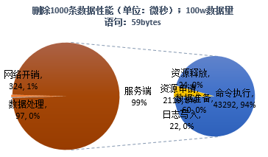
单机性能测试报告【HB树索引/1000条】

Slide 11
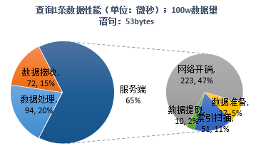
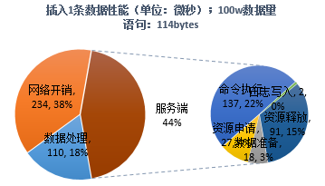
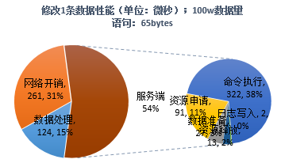
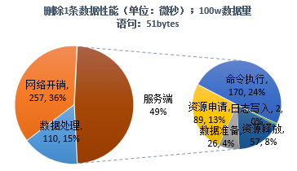
单机性能测试报告【复合索引/1条】

Slide 12
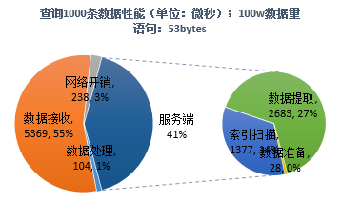
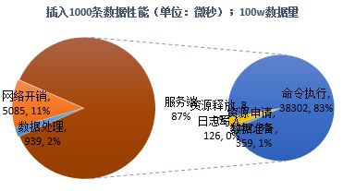
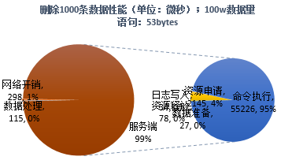
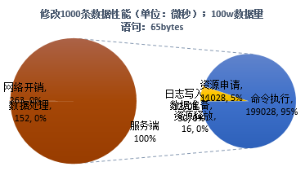
单机性能测试报告【复合索引/1000条】

Slide 13
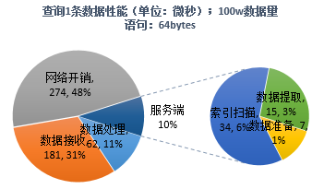
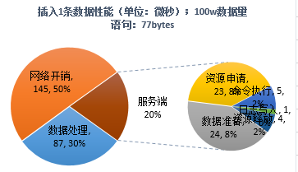
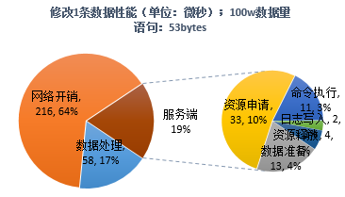
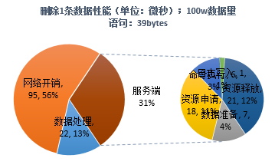
单机性能测试报告【图索引/1条】

Slide 14
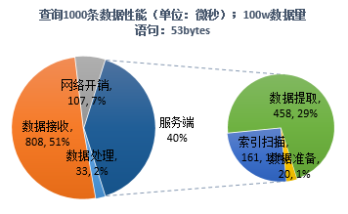
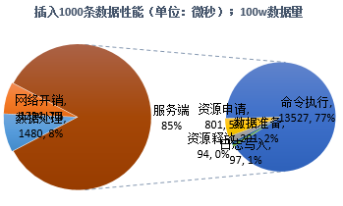
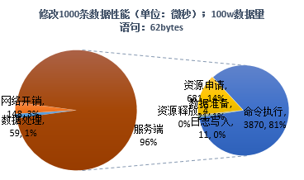
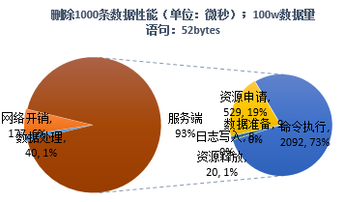
单机性能测试报告【图索引/1000条】

Slide 15

提纲

Slide 16
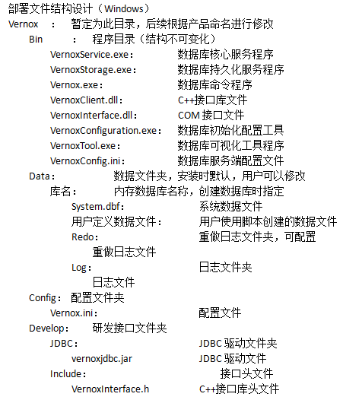
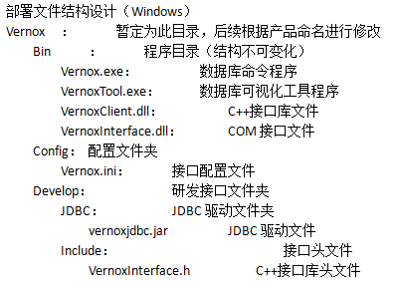
数据库部署结构介绍（Windows）
服务端部署结构
客户端部署结构

Slide 17
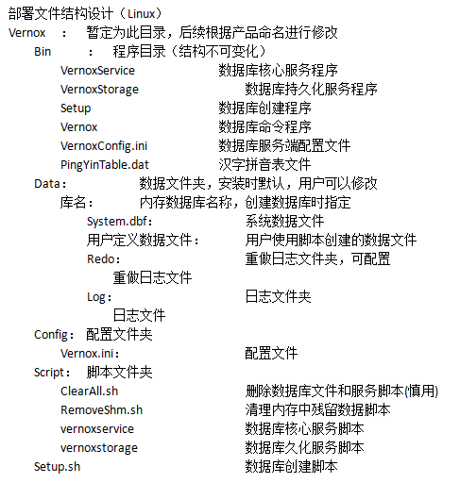
数据库部署结构介绍（Linux）
服务端部署结构

Slide 18
数据库服务参数介绍(VernoxConfig.ini)
[System]
# 数据库名
databasename = Vernox
# 数据库路径
databasepath = C:\Sobey\Data\Vernox\
# 系统文件名
systemfile = System.dbf
# 字符串比较忽略大小写。0表示忽略大小写，1表示区分大小写
Charcomparenocase = 0
# 活动重做日志数量
activelogfiles = 20
# 持久化时间间隔（单位：秒），按照事务完成进行持久化处理
persistenceintervals = 3
# 最大TCP线程数量
processes = 500
# 线程私有内存区域大小(MB)
processprivatearea = 2
# 临时内存区域大小(MB)
temporaryareasize = 256
# 重做内存区域大小(MB)
undoareasize = 256
# 监听IP地址
listenip = 0.0.0.0
# 监听端口
listenport = 8000

Slide 19
数据库客户端配置介绍
客户端或COM库
  配置文件为Config\Vernox.ini
  连接名配置格式为：
  Vernox =
  (DESCRIPTION =
  (ADDRESS_LIST =
  (ADDRESS = (PROTOCOL = TCP)(HOST = 服务IP1)(PORT = 端口)(WriteLog = FALSE))
  (ADDRESS = (PROTOCOL = TCP)(HOST = 服务IP2)(PORT = 端口)(WriteLog = FALSE))
  )
  (CONNECT_DATA =
  (DATABASENAME = 库名)
  )
  )
JDBC配置
  驱动名：JDBC.VernoxDriver
  连接URL：jdbc:vernox:@IP1:端口,IP2:端口,IP3:端口

Slide 20

提纲

Slide 21
数据库表类型
系统虚表
  数据库系统内部自定义的虚表，用于监视或查看系统内部数据，这些表只支持检索使用
普通表
  普通关系型表结构，包含列、主键、索引

Slide 22
数据库系统虚表——系统信息类
V$OBJECT：对象，可检索库中所有用户表信息
V$INDEX：序列，可检索库中所有索引信息
V$COLUMN：字段，可检索库中表的字段信息
V$SEQUENCE：序列，可检索库中所有序列信息
V$DATAFILE：数据文件，可检索数据文件信息
V$USER：用户，可检索库中所有用户信息
V$AUTHORITY：权限，可检索支持的权限信息
DUAL：虚拟视图，用于执行检索不属于任何对象的函数运算，如：SELECT SYSDATE FROMDUAL

Slide 23
数据库系统虚表——统计监控类
V$SESSION：会话信息，可监控当前数据库连接信息以及会话执行信息
V$STATISTICS：耗时统计，可监控执行耗时长的SQL语句，帮助应用优化改善程序
V$WORKLOAD：服务工作量，服务提供24小时的工作量统计数据，用于分析服务时间工作情况

Slide 24
数据库函数
SYSDATE：获取机器系统时间，包含日期
TO_DATE：字符串转换成日期的函数
TO_CHAR：日期转换成字符串的函数
COUNT：统计检索结果条数
NEXTVAL：用于对序列当前值加1并返回结果
CURRVAL：用于获取序列的当前值的函数

Slide 25
数据库列类型定义
数字型：
  INT：32位整数，支持+、-、×、÷运算
  BIGINT：64位整数，支持+、-、×、÷运算
  DOUBLE：浮点数，支持+、-、×、÷运算
  DATE：日期
    支持两个日期相减，结果为时间差的浮点数（单位天）
    支持一个日期加减一个浮点数，结果为一个新日期
    其他运算都不支持
字符串型：支持||符号做拼接
  VARCHAR：可变长度
  CHAR：固定长度
大字段类型：
  CLOB：大文本数据
  BLOB：二进制数据

Slide 26
索引支持
哈希索引：支持对数字、日期、固定长度字符串做哈希索引
  支持比较运算符：=、IN
B树索引：属于传统索引（即数字、日期按大小顺序排列，采用二分法查找）
  支持比较运算符：BETWEEN、>、>=、=、<、<=、IN
字符串后缀索引：解决字符串匹配检索问题
  支持比较运算符： LIKE
复合索引：支持对数字、日期、字符串组合起来做索引(最多4个字段)，内部会自动先按照字符串做后缀索引、然后再用其他字段做B树索引
  支持比较运算符：LIKE、BETWEEN、>、>=、=、<、<=、IN

Slide 27
数据库DDL语言
CREATE语句，创建系统对象
  创建对象：CREATE OBJECT 对象名(字段、[索引]列表) DATAFILE ‘数据文件’ [TREEFILE ‘B树索引文件’] [KVFILE ‘KV索引文件’]
  创建序列： CREATE SEQUENCE 序列名 MINVALUE 最小值 MAXVALUE 最大值 START WITH 开始值 INCREMENT BY 增量步序 [CACHE 缓存个数] [CYCLE]
DROP语句，删除系统对象
  删除对象、图表：DROP OBJECT 对象名
  删除序列：DROP SEQUENCE 序列名

Slide 28
数据库DDL语言
ALTER语句，修改系统文件信息
  添加数据文件：ALTER SYSTEM ADD DATAFILE ‘文件路径’ MEMFILE ‘内存文件名' 16MB
  添加B树索引文件： ALTER SYSTEM ADD TREEFILE ‘文件路径’ MEMFILE ‘内存文件名' 16MB
  添加KV索引文件： ALTER SYSTEM ADD KVFILE ‘文件路径’ MEMFILE ‘内存文件名' 16MB
  删除数据文件：ALTER SYSTEM DROP DATAFILE '文件路径‘
  删除B树索引文件： ALTER SYSTEM DROP TREEFILE '文件路径‘
  删除KV索引文件： ALTER SYSTEM DROP KVFILE '文件路径‘
  修改文件大小： ALTER SYSTEM MODIFY [DATAFILE/TREEFILE/KVFILE] '文件路径' 16MB
  修改文件路径： ALTER SYSTEM MODIFY [DATAFILE/TREEFILE/KVFILE] '文件路径' TO '文件新路径'

Slide 29
数据库DDL语言
ALTER语句，修改系统对象信息
  添加对象列：ALTER OBJECT 对象名 ADD(列信息列表)
  删除对象列： ALTER OBJECT 对象名 DROP(列名)
  添加对象B树索引：ALTER OBJECT 对象名 ADD INDEX 索引名(索引列) TREEFILE '文件路径' [BLOCKSIZE 512KB]
  添加对象KV索引：ALTER OBJECT 对象名 ADD INDEX 索引名(索引列) KVFILE '文件路径' [BLOCKSIZE 512KB]
  删除对象索引：ALTER OBJECT 对象名 DROP INDEX 索引名

Slide 30
数据库DDL语言
ALTER语句，修改系统参数
  语法：ALTER SYSTEM SET 参数名 = 参数值
  具体参数定义：
    WRITE_FILE_DELAY_TIME：写文件延迟时间，默认为3秒；
    WRITE_UNDO_DELAY_TIME：写重做日志文件延迟时间，默认为3秒；
    WRITE_TRACE_DELAY_TIME：写日志文件延迟时间，默认为3秒；
    WRITE_UNDO_MAX_SIZE ：重做日志文件大小
    WRITE_TRACE_MAX_SIZE ：操作日志文件大小
    BLOCK_DATA_SIZE：数据块的大小，默认为1MB；
    BLOCK_BTREE_INDEX_SIZE：B树索引块大小，默认为32KB；
    BLOCK_BTREE_DATA_SIZE：B树数据块大小，默认为32KB(必需为索引块的整数倍)；
    BLOCK_HASH_INDEX_SIZE：HASH索引块大小，默认为256KB；
    BLOCK_HASH_INDEX_CHAIN_MAXSIZE：哈希索引链最大长度，超过此长度就自动增加哈希的基础槽位长度，默认为8；
    BLOCK_HASH_INDEX_EXPAND_RATIO：哈希索引的基础槽位膨胀率，默认为4；
    BLOCK_USED_RATIO ：数据块使用率，达到此值表示块已经写满，默认为80；
    BLOCK_FREE_RATIO ：数据块剩余率，删除数据后剩余数据率低于此值可再用，默认为40；
    BLOCK_REORGANIZE_RATIO ：数据块整理率，达到此值时引起块内整理预判，默认为80；
    BLOCK_ RECYCLE_RATIO：数据块回收率，达到此值时进行数据整理重组，默认为10；
    BLOCK_INDEX_DIVIDE_MODE ：索引分裂方式，1：表示按照一半的方式进行分裂，2：表示按照九比一的比率分裂，3：表示按照一比九的比率分裂；

Slide 31
数据库DQL语言
SELECT语句，检索数据对象信息
  语法： SELECT 列名（四则运算）FROM 对项目 WHERE 条件
  条件和列均可做四则运算
  条件支持比较运算符：BETWEEN、>、>=、=、<、<=、<>、IN
  条件支持LIKE运算符，通配符包括%、_两个
  支持AND、OR、NOT逻辑运算
  支持括号改变运算优先级
  支持系统函数SYSDATE(时间)、COUNT(计算条数)、序列查询
  支持系统虚表查询

Slide 32
数据库DML语言
INSERT语句，插入数据到对象中
  语法： INSERT INTO 对象名(列名列表) VALUES(值列表)
  主键冲突检测（KV索引保证）、不为空检测、支持部分列的插入
  索引数据修改自动维护
  支持函数SYSDATE(时间)、序列值、NULL

Slide 33
数据库DML语言
UPDATE语句，修改对象中的数据
  语法：UPDATE 对象名 SET 修改表达式 WHERE 条件
  支持单列或者多列进行修改
  修改表达式、条件支持四则运算
  索引数据修改自动维护
  支持系统函数、序列值、NULL

Slide 34
数据库DML语言
DELETE语句，删除对象中的数据
  语法： DELETE FROM 对象名 WHERE 条件
  条件支持四则运算
  索引数据修改维护
  支持系统函数

Slide 35
数据库基于结果集的修改
支持插入数据
支持删除数据
支持修改数据
删除和修改都是基于内部数据ID来实现，性能上能得到保障

Slide 36
谢谢

